Slide 1
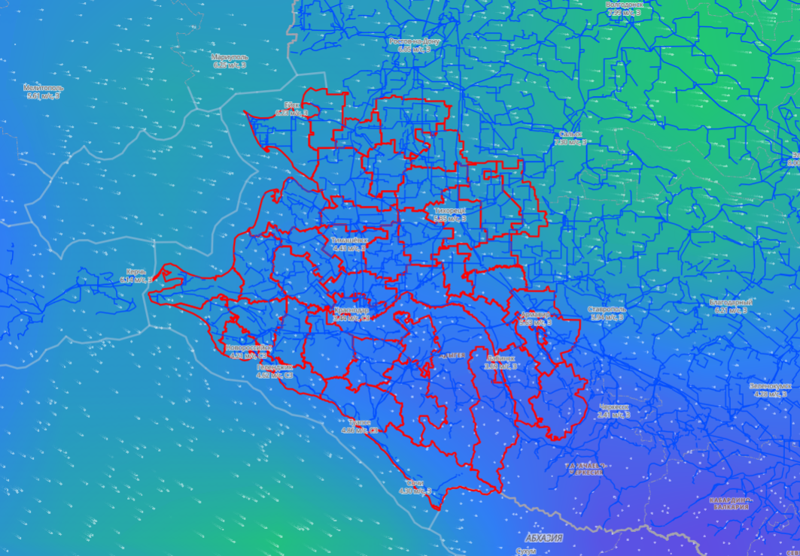
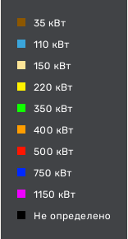
ИНФОРМАЦИОННЫЕ МАТЕРИАЛЫ ПО ОСАДКАМ И УСИЛЕНИЮ ВЕТРА
НА ТЕРРИТОРИИ КРАСНОДАРСКОГО КРАЯ
(РИСК НАРУШЕНИЯ ЭЛЕКТРОСНАБЖЕНИЯ НА 17.01.2024 )
Условные обозначения
осадки, мм
- линии электропередач
г. Новороссийск
47931/246266
г. Геленджик
20
- количество осадков (УГМС), мм
29%
793/534
15
- порывы ветра (УГМС), м/с
1
20
6711/68663
Туапсинский р-н
47%
320/156
- прогноз нарушения ЛЭП (УГМС)
1
20
35496/125876
50%
726/360
321/20
- протяженность ЛЭП/ТП (шт.)
1
20
19/330
- кол-во домов /населения
г. Сочи
- износ электроэнергетических систем
50362/497806
60%
15%
984/1336
Город
- муниципальное образование
1
23
ГУ МЧС России по Краснодарскому краю
АРМ № 7
16:00 16.01.2024
Исп. А. Ю. Годлевская
Тел. 3220-5507

Slide 2
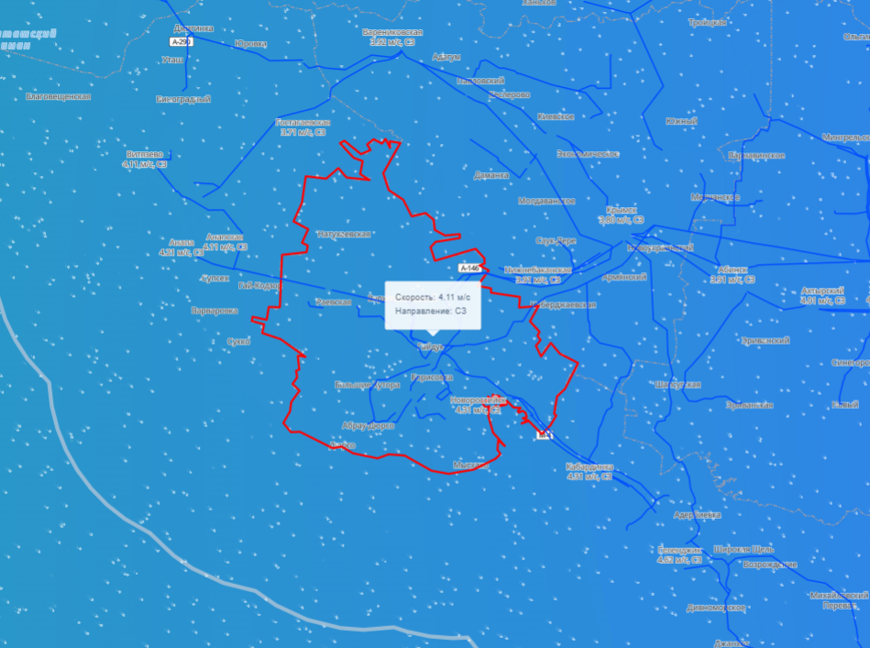
ИНФОРМАЦИОННЫЕ МАТЕРИАЛЫ ПО ОСАДКАМ И УСИЛЕНИЮ ВЕТРА
НА ТЕРРИТОРИИ КРАСНОДАРСКОГО КРАЯ
(РИСК НАРУШЕНИЯ ЭЛЕКТРОСНАБЖЕНИЯ НА 17.01.2024 )
Условные обозначения
осадки, мм
- линии электропередач
г. Новороссийск
47931/246266
29%
793/534
20
- количество осадков (УГМС), мм
1
20
15
- порывы ветра (УГМС), м/с
- прогноз нарушения ЛЭП (УГМС)
321/20
- протяженность ЛЭП/ТП (шт.)
19/330
- кол-во домов /населения
- износ электроэнергетических систем
60%
Город
- муниципальное образование
ГУ МЧС России по Краснодарскому краю
АРМ № 7
16:00 16.01.2024
Исп. А. Ю. Годлевская
Тел. 3220-5507

Slide 3
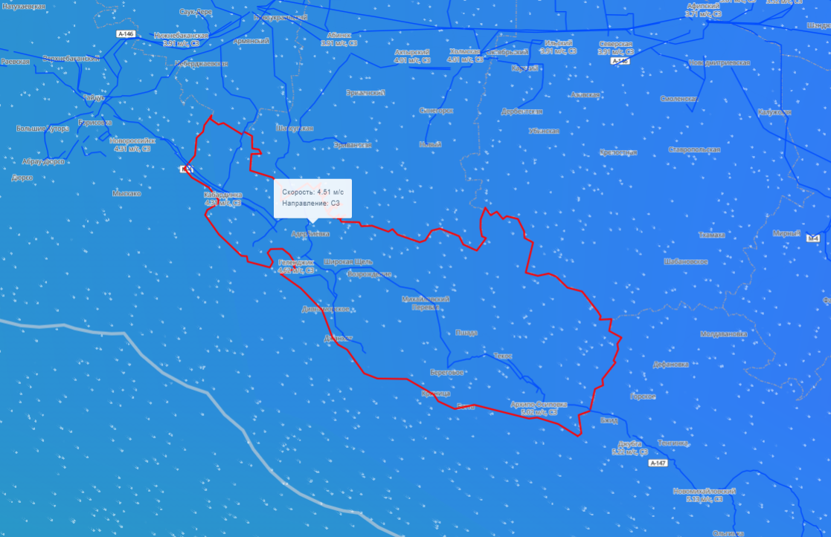
ИНФОРМАЦИОННЫЕ МАТЕРИАЛЫ ПО ОСАДКАМ И УСИЛЕНИЮ ВЕТРА
НА ТЕРРИТОРИИ КРАСНОДАРСКОГО КРАЯ
(РИСК НАРУШЕНИЯ ЭЛЕКТРОСНАБЖЕНИЯ НА 17.01.2024 )
Условные обозначения
осадки, мм
г. Геленджик
- линии электропередач
6711/68663
47%
320/156
1
20
20
- количество осадков (УГМС), мм
15
- порывы ветра (УГМС), м/с
- прогноз нарушения ЛЭП (УГМС)
321/20
- протяженность ЛЭП/ТП (шт.)
19/330
- кол-во домов /населения
- износ электроэнергетических систем
60%
Город
- муниципальное образование
ГУ МЧС России по Краснодарскому краю
АРМ № 7
16:00 16.01.2024
Исп. А. Ю. Годлевская
Тел. 3220-5507

Slide 4
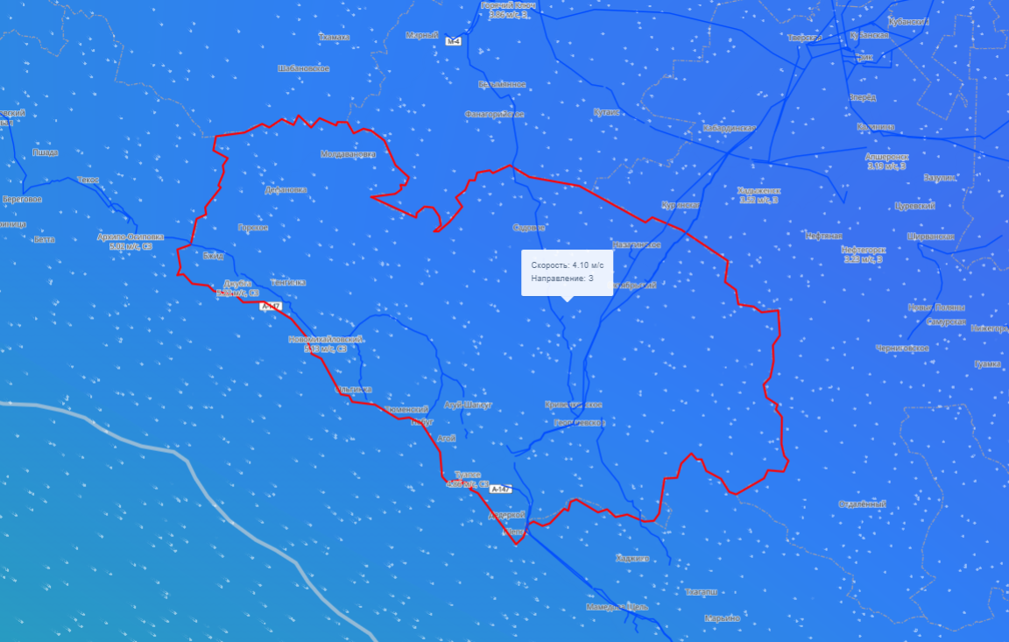
ИНФОРМАЦИОННЫЕ МАТЕРИАЛЫ ПО ОСАДКАМ И УСИЛЕНИЮ ВЕТРА
НА ТЕРРИТОРИИ КРАСНОДАРСКОГО КРАЯ
(РИСК НАРУШЕНИЯ ЭЛЕКТРОСНАБЖЕНИЯ НА 17.01.2024 )
Условные обозначения
осадки, мм
Туапсинский р-н
- линии электропередач
35496/125876
50%
726/360
1
20
- количество осадков (УГМС), мм
20
15
- порывы ветра (УГМС), м/с
- прогноз нарушения ЛЭП (УГМС)
321/20
- протяженность ЛЭП/ТП (шт.)
19/330
- кол-во домов /населения
- износ электроэнергетических систем
60%
Город
- муниципальное образование
ГУ МЧС России по Краснодарскому краю
АРМ № 7
16:00 16.01.2024
Исп. А. Ю. Годлевская
Тел. 3220-5507

Slide 5
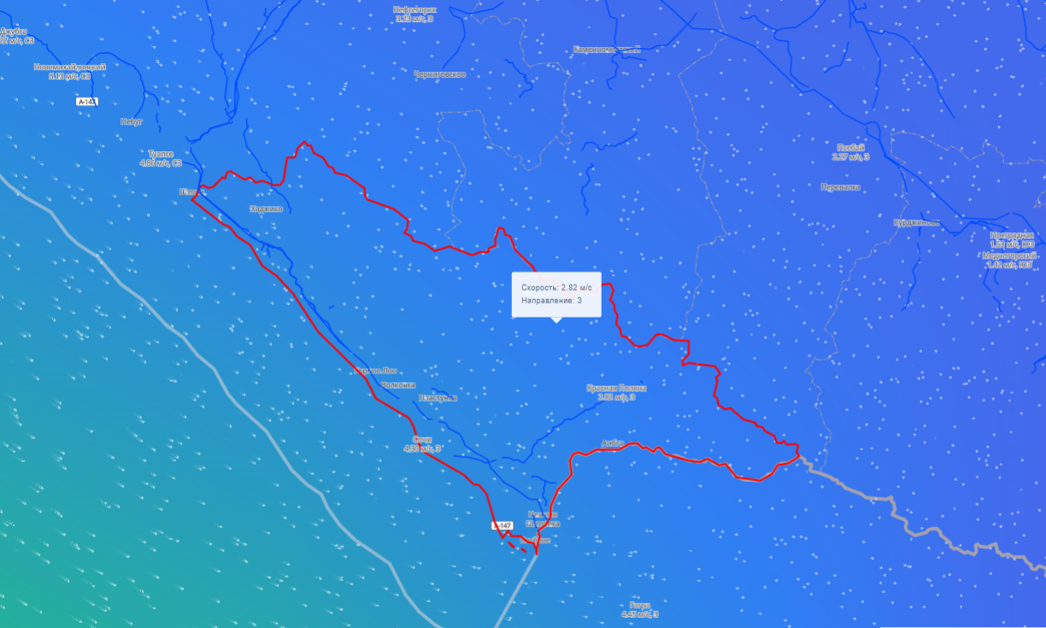
ИНФОРМАЦИОННЫЕ МАТЕРИАЛЫ ПО ОСАДКАМ И УСИЛЕНИЮ ВЕТРА
НА ТЕРРИТОРИИ КРАСНОДАРСКОГО КРАЯ
(РИСК НАРУШЕНИЯ ЭЛЕКТРОСНАБЖЕНИЯ НА 17.01.2024 )
Условные обозначения
осадки, мм
г. Сочи
50362/497806
- линии электропередач
15%
984/1336
1
23
20
- количество осадков (УГМС), мм
15
- порывы ветра (УГМС), м/с
- прогноз нарушения ЛЭП (УГМС)
321/20
- протяженность ЛЭП/ТП (шт.)
19/330
- кол-во домов /населения
- износ электроэнергетических систем
60%
Город
- муниципальное образование
ГУ МЧС России по Краснодарскому краю
АРМ № 7
16:00 16.01.2024
Исп. А. Ю. Годлевская
Тел. 3220-5507

